Slide 1

От поколения к поколению.
Школа дорожной безопасности

Slide 2

Цель:
Развитие государственных и общественных инициатив, направленных на решение задач, связанных с обеспечение безопасности пожилых людей в дорожном движении, сохранением и жизни и здоровья

Slide 3
Факты
Пожилые люди становятся жертвами ДПТ чаще всего потому, что не учитывают особенности своего возраста и свои возможности
Число пожилых участников дорожного движения с каждым годом становится все больше;
Пожилые люди имеют больший риск серьезно пострадать в аварии;
Уровень смертности от ранений, полученных в результате ДТП у 65-74- летних примерно в двое больше, чем у 30-64 –летних, а среди пожилых людей старше 75 лет этот показатель в 8 раз выше;

Slide 4
Инициатива
Проект реализуется по программе поддержки Президентом РФ деятельности некоммерческих организаций, направленной на решение важнейших социальных задач и развитие гражданского общества.
Социальная политика Президента и Правительства РФ в отношении лиц пожилого возраста, направлена на обеспечение безопасности всех сторон жизни пожилых граждан, продление их активного творческого долголетия.

Slide 5
6.Терроризм
5.Правила поведения на дорогах
7.Возрастная валеология
1. Пожарная
Школа
безопасности
для пожилых
людей
2.Электробезопасность
8.Здоровое питание и
пищевая безопасность
в пожило
м возрасте
3.Осторожно,
мошенничество
4.Юридическая безопасность

Slide 6
Причины аварий с участием пожилых людей
Основная причина – это психофизиологические изменения, которые происходят при старении организма.
Переход дороги в неположенном месте;
Спешка на транспорт;
Невнимательность;
Переход дороги на запрещающий сигнал светофора;
Внезапный выход на проезжую часть;
Переход дороги перед близко идущим транспортом;

Slide 7
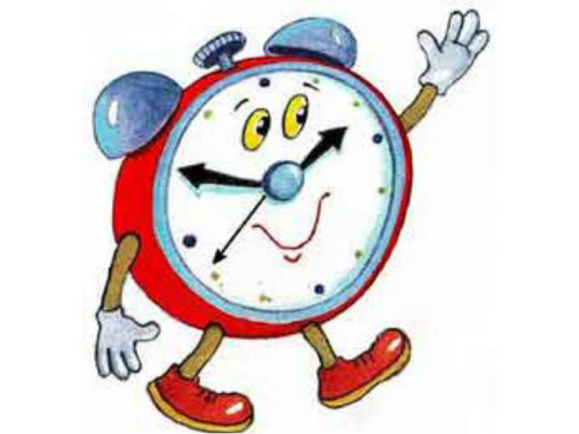
Правила безопасности на дорогах
Выйти из дома заблаговременно, чтобы осталось время про запас. Пожилому человеку лучше ходить по улице не спеша.

Slide 8
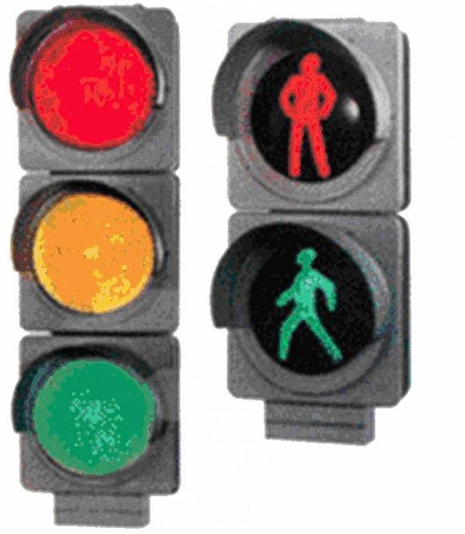
Правила безопасности на дорогах
Не ускорять шаг и ни в коем случае не бежать перед переходом дороги, в случае, когда светофор уже «мигает»

Slide 9
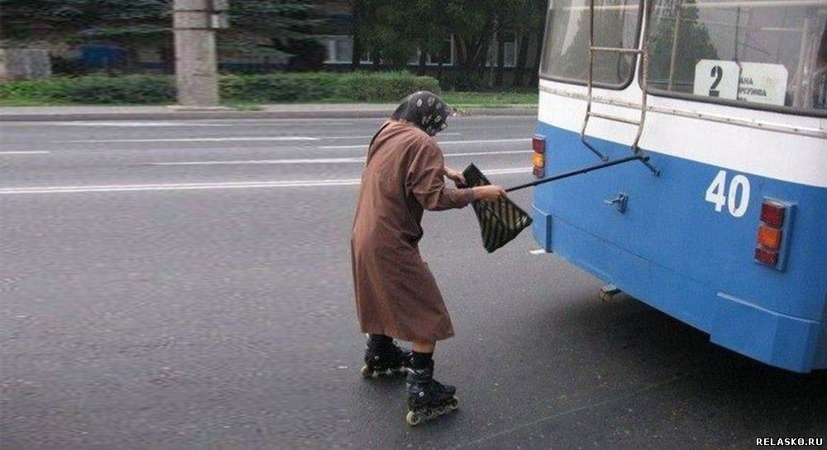
Правила безопасности на дорогах
Увидев свой автобус, стоящий на противоположной стороне, не спешите и не бегите. Напомните себе, что это опасно и лучше подождать следующий.

Slide 10
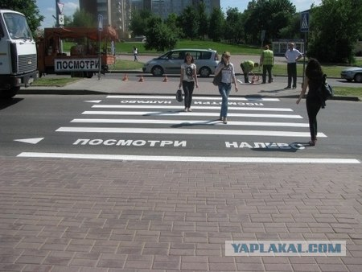
Правила безопасности на дорогах
Переходите улицу не наискосок, а строго прямо. Это необходимо для лучшего наблюдения за автомобилями и для прохождения наименьшего пути.

Slide 11
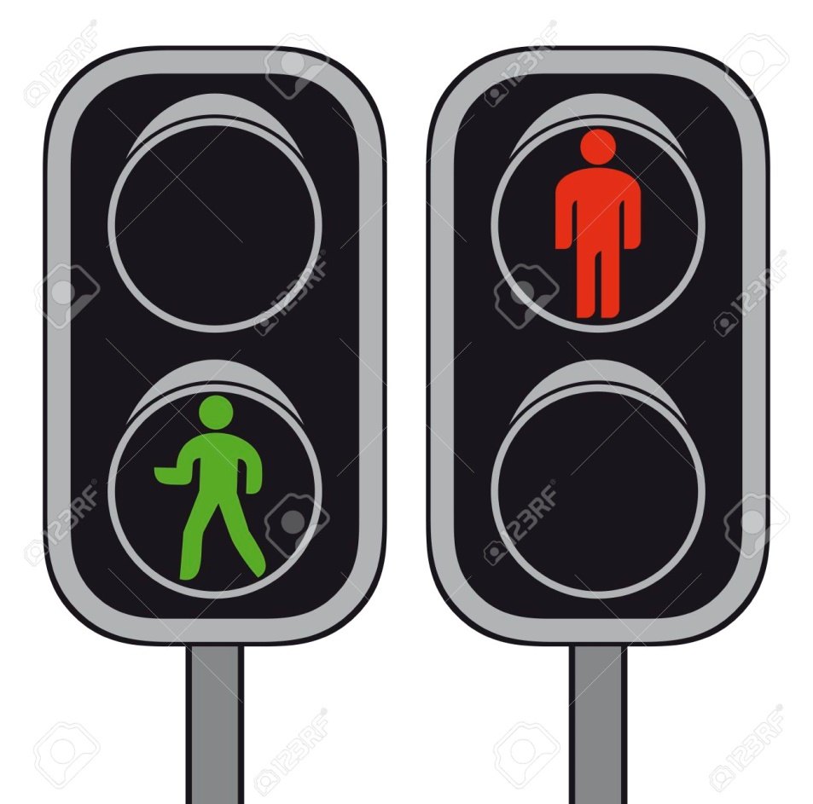

Правила безопасности на дорогах
На светофоре переходите дорогу только на зеленый сигнал, посмотрев сначала налево, потом на право. Важно знать, что на красный и желтый сигнал дорогу не переходят, даже если нет машин.

Slide 12
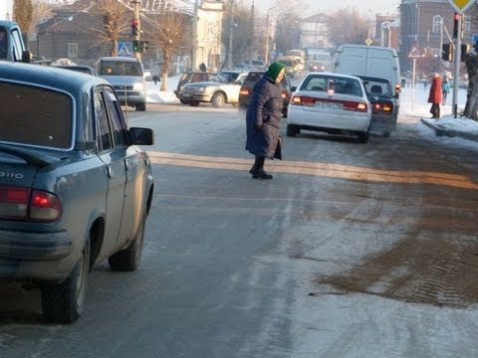
Правила безопасности на дорогах
При переходе улицы и на остановке ни в коем случае не выходите на проезжую часть.

Slide 13
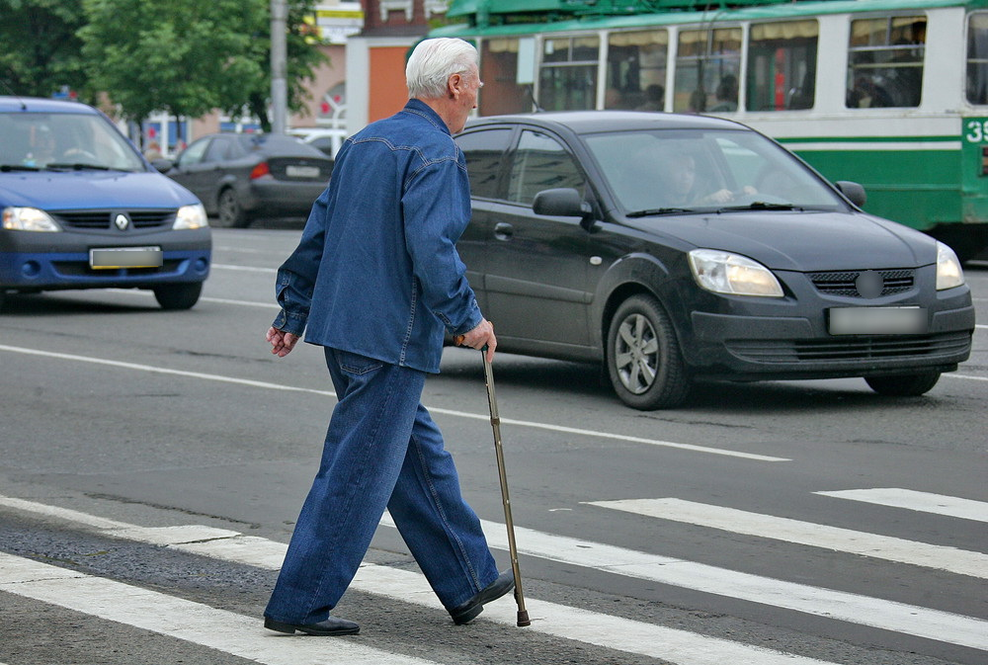
Правила безопасности на дорогах
На дорогах где отсутствует светофор переходить дорогу можно только по пешеходным переходам.

Slide 14
Правила безопасности на дорогах
Попросите родных прогуляться с вами по маршруту, который вы часто планируете использовать, для того, чтобы привыкнуть. Во время этих прогулок обращайте внимание на других пешеходов, допускают ли они ошибки в правилах дорожного движения, анализируйте их и старайтесь не допускать таких же.

Slide 15

Правила безопасности на дорогах
Используйте светоотражатель, прикрепив его на сумку или одежду.

Slide 16


